Slide 1

Beego框架之Controller
讲师： 俯瞰四维（北风网版权所有）
上海育创网络科技有限公司

Slide 2

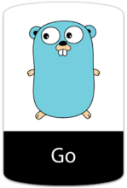
课程简介
基于 beego 的 Controller 设计，只需要匿名组合 beego.Controller 就可以了，如下所示：

Slide 3
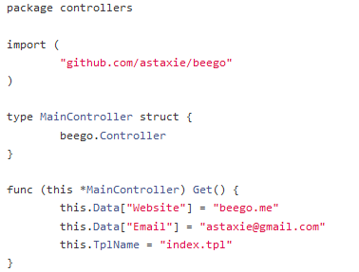
课程简介

Slide 4
课程简介
beego.Controller 拥有很多方法，其中包括 Init、Prepare、Post、Get、Delete、Head等 方法。我们可以通过重写的方式来实现这些方法，而我们上面的代码就是重写了 Get 方法。

Slide 5
课程简介
我们可以通过各种方式获取数据，然后赋值到 this.Data 中，这是一个用来存储输出数据的 map，可以赋值任意类型的值，这里我们只是简单举例输出两个字符串。
最后一个就是需要去渲染的模板，this.TplName 就是需要渲染的模板，这里指定了 index.tpl，如果用户不设置该参数，那么默认会去到模板目录的 Controller/<方法名>.tpl 查找，例如上面的方法会去 maincontroller/get.tpl(文件、文件夹必须小写)。
用户设置了模板之后系统会自动的调用 Render 函数（这个函数是在 beego.Controller 中实现的），所以无需用户自己来调用渲染。

Slide 6

课程简介

Slide 7
课程简介
下节课将介绍Beego框架的请求数据处理…..

Slide 8
THANK YOU
上海育创网络科技有限公司

